Slide 1
Le contour
Motivations
Le programmation de l’infrastructure
Exemples
Les possibilités de recherche
Movations
Infrastructure as Code
Examples
Research Opportunities
Notes:
Aujourd’hui, je vais traiter le subjet de l’infrastructure comme code et montrer comment nous pouvons utiliser des outils comme Chef pour gérer nos systèmes.
Mon subjet et quelque chose qui est très pertinent etant donné que nos infrastructure devient de plus et plus virtualisée et élastique.

Slide 2
L'ingénierie dans les nuages
Engineering your cloud infrastructure using CHEF
Dr. Andrew Forward
aforward@gmail.com / @a4word
Le 19 juin, 2013
Notes:
En d'autres termes, c’est l'ingénierie dans les nuages.

Slide 3
Les nuages informatiques
Cloud Definitions
Notes:
C'est quoi un nuage en informatiqure: un nuage se definit par deux choses en principals:

Slide 4




Publiques / Privée / Hybride
IaaS
PaaS
Saas
Nouvelle conceptions: NaaS, HaaS, MaaS, FSaaS
Notes:
D'abord, c'est une offre de service virtuel qu'on heberge n'inporte où, n’inporte quand (e.g. Amazon EC2, ou Google Apps)
Ensuite, la capacité des ressources est dynamique, et on peut l'augmenter ou la diminuer uniquement sur demande
Jusqu'à présent, on connait 3 modèle d’usage commun
a - le IAAS - infrustrúctures comme un service: un service de serveurs virtuels qu'on peut configuruer sur demande.
b - le PAAS - platform comme un service: de bases de données, de logiciels, et des API (interface de programmation), (e.g. Heroku)
c - le SAAS - software comme un service, (e.g. Salesforce, Google Apps)
d - le NAAS - network comme un service, une nouvelle conception qui considère la connectivitée du network (e.g. VPN or bandwith-on-demand)
E – le HAAS – hardware comme un service
F – le MaaS – metal as a service
G – FSaaS – failure scenarios as a service
III En plus, les modèles peux étre déployer de 3 faćon
a – Nuage privée
b – Nuage publique
c – Nuage hybride
C’est definitions ont été definit en Septembre 2011 pare NIST, Institue Nationale des Standards et de la Technologie (National Institute of Standards and Technology)

Slide 5
Services des nuages
IAAS | PAAS | SAAS
Amazon EC2 | AWS Elastic Beanstalk | Petrosoft
Azure Services Platform | Windows Azure Cloud Services | Microsoft Office 365
Google Compute Engine | Google App Engine | Google Apps
Rackspace | Cloud Foundry | Marketo
Digital Ocean | Heroku | Salesforce
Notes:
Voici plusieurs exemples des types de services disponsible par les companie comme Google, Microsoft et Amazon.
Dans cette exposé nous allons traité uniquement le IAAS ainsi que l’application de la programation de l’infrastructure en utilisant le logiciel CHEF.
http://en.wikipedia.org/wiki/Infrastructure_as_a_service
Amazon EC2, AirVM, Azure Services Platform, DynDNS, Google Compute Engine, HP Cloud, iland, Joyent, LeaseWeb, Linode, NaviSite, Oracle Infrastructure as a Service, Rackspace, ReadySpace Cloud Services, ReliaCloud, SAVVIS, SingleHop, and Terremark
http://en.wikipedia.org/wiki/Cloud_computing
AWS Elastic Beanstalk, Cloud Foundry, Heroku, Force.com, EngineYard, Mendix, OpenShift, Google App Engine, AppScale, Windows Azure Cloud Services, OrangeScape and Jelastic.
Google Apps, Microsoft Office 365, Petrosoft, Onlive, GT Nexus, Marketo, Casengo, TradeCard, Salesforce and CallidusCloud.

Slide 6
Les problèmes
Les opportunités
Apportez-moi des solutions, pas des problèmes
Notes:
Suivant, je présente des problèmes qui agit comme motivation pour cette séminaire.

Slide 7
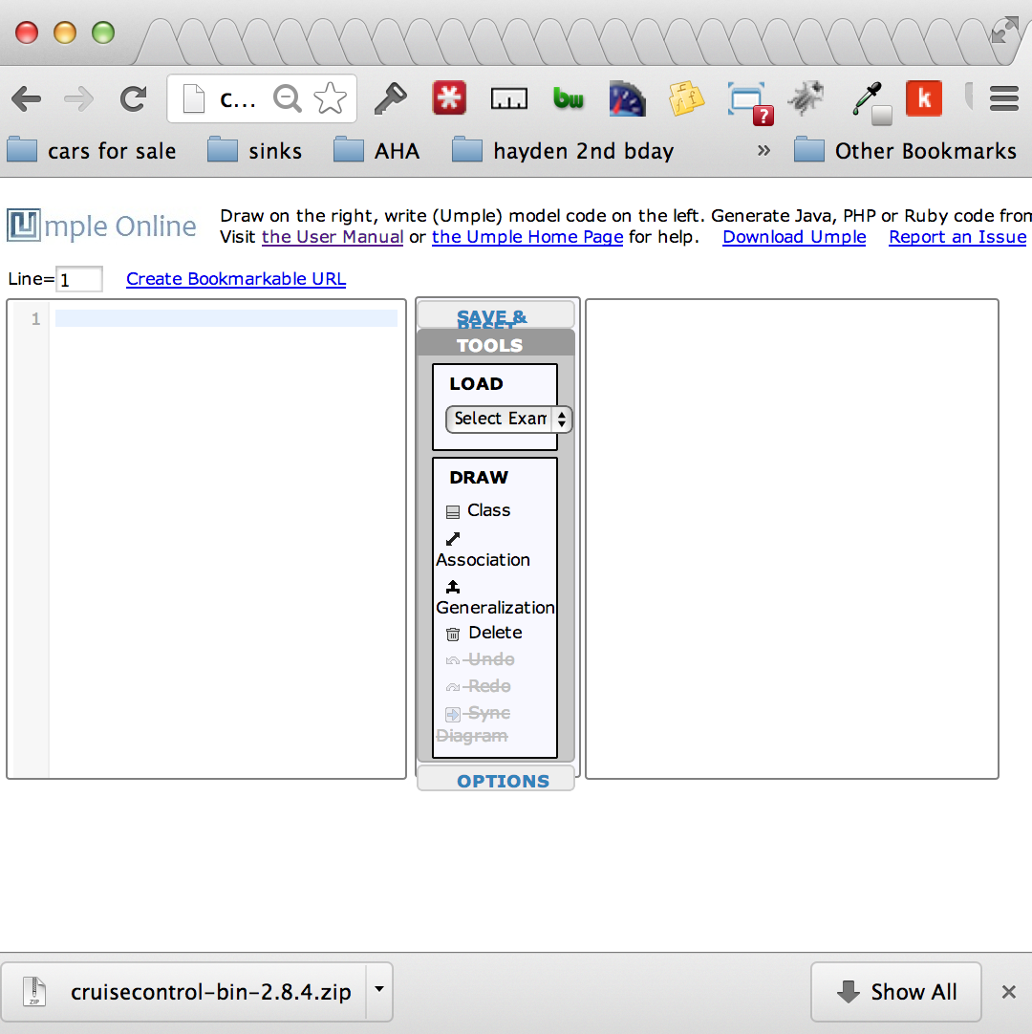
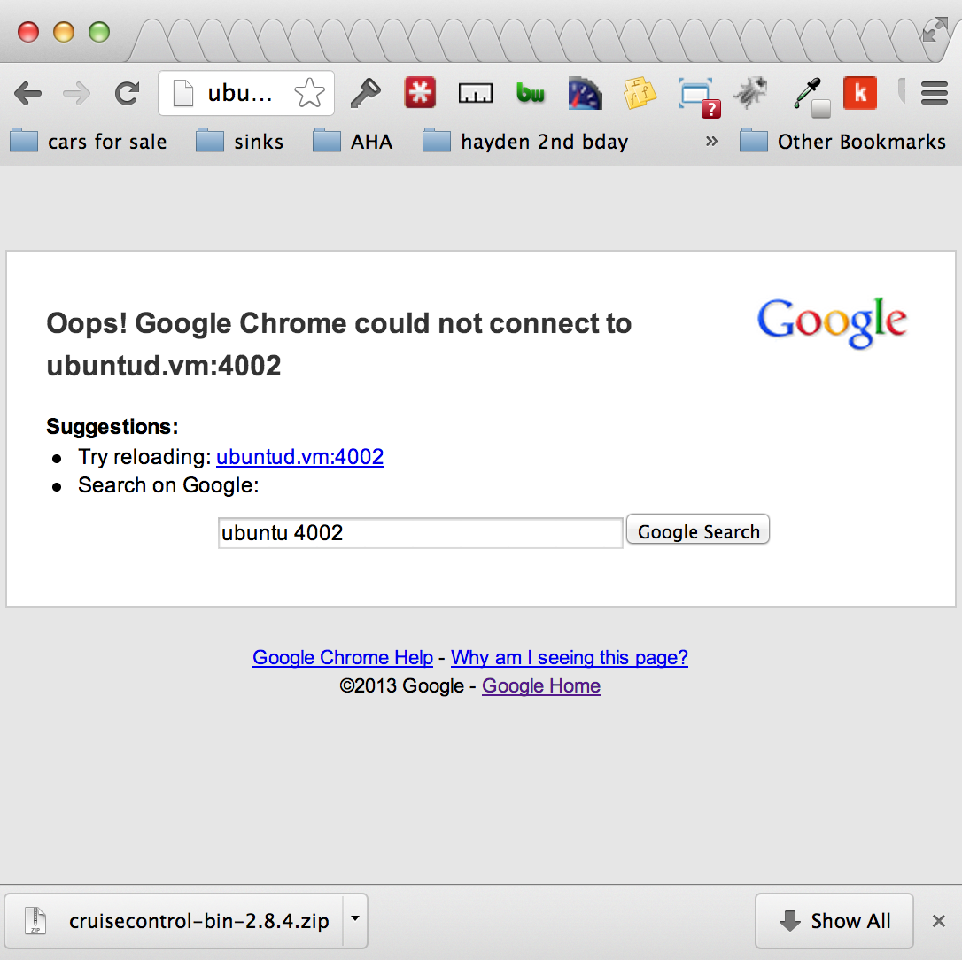

Gestion de l’infrastructure
Comment gérons-nous notre serveur / infrastructure du système d'une manière mesurée, contrôlée et cohérente?
Linux
Java
PHP
SERVEUR NOUVEAU!
Linux
Java
PHP
Notes:
En premier, la gestion de l’infrastructure. Comment gérons-nous nos serveur d'une manière mesurée, contrôlée et cohérent? Pour elaborer je vais prendre un petit exemple.
Image que vous avez un serveur Linux avec PHP et Java, et que votre application fonctionne parfaitement. Le département décide qu'il est temps de mettre à niveau et vous donne un nouveau serveur Linux avec PHP et Java. Mais votre application ne fonctionne plus du tout, pourquoi?

Slide 8
Gestion de l’infrastructure (2)
Fedora
Java 1.6
PHP 5.1
Manuel, et sujette à l'erreur, même avec documentation.
Ubuntu
Java 1.7
PHP
Notes:
Votre serveur a été changé de Fedora pour Ubuntu, a été installé avec Java 1.7 et PHP n'a pas été installé correctement. Le processus manuel de configuration des serveurs, même si vous avez un "script” est sujet aux erreurs, et surtout inconsistant, ce qui conduit à des problèmes. Ou, bien des opportunités pour l’étudier et l’ améliorer.

Slide 9
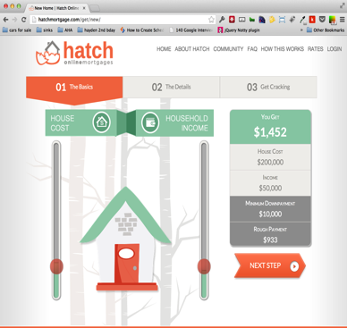
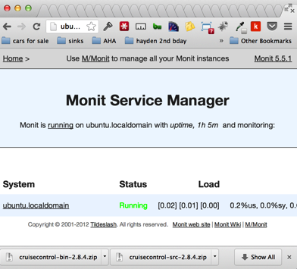
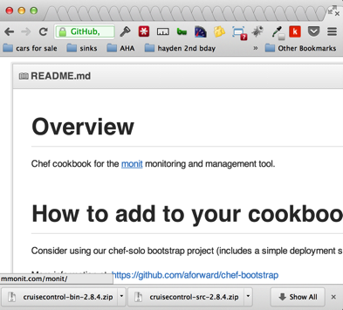
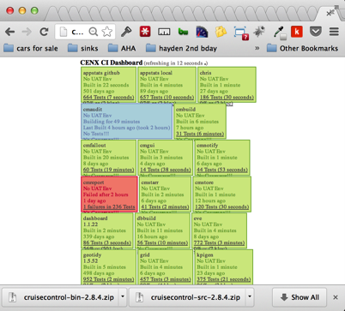
Gestion des projets
Comment intégrer les meilleurs outils dans nos projets?
Web App
Monitoring
Documentation
Build Machine
Production
Staging
Test
Demo
QA
Load
Notes:
Deuxiement, comment est ce que on peut integrer les outils pour mieux mesurer, controller et surveiller nos logiciels (comme un ingenieur) meme si on travail dans un petit equipe.
En plus de votre logiciel, votre environnement peut consister des tests automatisés, surveillance, de build-serveur, de machines d'assurance qualité et de documentation (wiki, API, etc).
Et vous pouvez avoir plusieurs environnements comme la production, la mise en scène, test, etc
C'est impratique de configurer individuellement chaque environnement, qui peut avoir plusieurs serveurs, a cause de l’infrastructure qui change fréquemment, avec nouveau version des logicielles, des configurations, etc.
C'est possible, oui, mais c'est pas pratique et ce n’est pas l’ingénierie.

Slide 10
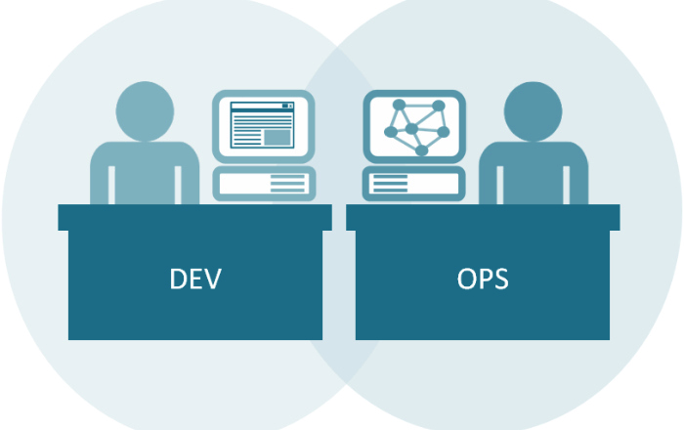
Donc, on utilise DevOps
Et, en particuler l’infrastructure comme code (utilisant Chef).
Notes:
DevOps nous permet d’avoir nouveaux langages de programmation pour faciliter les opérations des systems, suivant les principes CAMS -- communauté, de l'automatisation, de mesure et de partage.
Ref: http://techli.com/collabnet-UC4-software
http://www.opscode.com/blog/2010/07/16/what-devops-means-to-me/

Slide 11
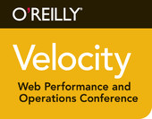




Origins of DevOps
JohnAllspaw, Paul Hammond
10+ deploys per day (Velocity)
Cameron Haight
New IT Support Model
(DevOps)
23 Juin, 2009
18 mars, 2011
Août, 2008
30/31 Oct, 2009
2012
entreprise
et DevOps
Andrew Shafer
“Agile Infrasture”
(Agile 2008)
Patrick Dubois
(DevOpDays)
Notes:
Le concept a pris forme en 2009 avec les interactions entre Andrew Shaffer et Patrick Dubois, ainsi qu’un séminaire donné par John Allspaw et Paul Hammond. La première conférence de DevOpsDays était en Octobre 2009. Momentum a continué à twitter et en ligne et en 2011 un analyste de Gartner, Cameron Haight, a prédit une participation de 20% dans les «DevOps» en 2020. Peu de temps après, DevOps paru dans l'entreprise.
REFERENCES
http://www.devopsdays.org/
http://agile2008.agilealliance.org/
http://www.slideshare.net/jallspaw/10-deploys-per-day-dev-and-ops-cooperation-at-flickr
http://a4.mzstatic.com/us/r30/Podcasts/v4/bd/86/50/bd8650bb-51a4-5dfe-9366-0c561ada02ee/mza_3135987482758484457.170x170-75.jpg
http://na2.www.gartner.com/imagesrv/images/gartner136.gif;pvab88126431201058
http://www-03.ibm.com/ibm/history/exhibits/logo/images/920911.jpg
http://www.www8-hp.com/us/en/images/THP_S_K_RGB_150_LG_65x65_Ctcm2451096198_Ttcm245108559832_F.png

Slide 12

















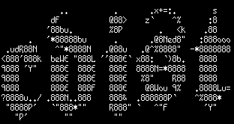



Notes:
Nous allons maintenant discuter Chef, un langage de programmation qui facilite DevOps. Mais, il ya beaucoup plus d'options disponibles
http://www.opscode.com/chef/
Chef is an open source systems integration framework built to bring the benefits of configuration management to your entire infrastructure. You write source code to describe how you want each part of your infrastructure to be built, then apply those descriptions to your servers. The result is a fully automated infrastructure: when a new server comes on line, the only thing you have to do is tell Chef what role it should play in your architecture.
http://saltstack.com/community.html
Salt is a powerful remote execution manager that can be used to administer and provision servers in a fast and efficient way. Salt allows commands to be executed across large groups of servers. This means systems can be easily managed, but data can also be easily gathered. Quick introspection into running systems becomes a reality. Remote execution is usually used to set up a certain state on a remote system. Salt addresses this problem as well, the salt state system uses salt state files
http://cfengine.com/
Cfengine, the world technology leader in datacenter automation, based on state-of-the-art research and development, is used by more than 5000 companies on millions of machines world-wide. Versatile and lightweight, Cfengine is the preferred solution for the most exacting system administrators.
http://puppetlabs.com/puppet/what-is-puppet/
Puppet Data Center Automation Solution helps you save time, gain visibility into your server environment, and ensure consistency across your IT infrastructure.
http://www.nico.schottelius.org/software/cdist/
cdist is an alternative to other configuration management systems like cfengine, bcfg2, chef and puppet. But cdist ticks differently.
http://www.cobblerd.org/
Cobbler is a Linux installation server that allows for rapid setup of network installation environments. It glues together and automates many associated Linux tasks so you do not have to hop between lots of various commands and applications when rolling out new systems, and, in some cases, changing existing ones. It can help with installation, DNS, DHCP, package updates, power management, configuration management orchestration, and much more.
https://github.com/crafterm/sprinkle
Sprinkle is a software provisioning tool you can use to build remote servers with. eg. to install a Rails, or Sinatra stack on a brand new slice directly after its been created.
http://www.opscode.com/
http://palletops.com/
Pallet is platform for agile and programmatic automation of infrastructure in the cloud, on server racks or directly on virtual machines. Pallet provides cloud provider and operating system independence, and allows for an unprecedented level of customization.
http://www.ansibleworks.com/
Ansible is a radically simple model-driven configuration management, deployment, and command execution framework. Other tools in this space have been too complicated for too long, require too much
http://rexify.org/
(R)?ex - manage all your boxes from a central point - Datacenter Automation and Configuration Management
https://code.google.com/p/munki/
munki is a set of tools that, used together with a webserver-based repository of packages and package metadata, can be used by OS X administrators to manage software installs (and in many cases removals) on OS X client machines.
http://rundeck.org/
RunDeck is an open source automation service with a web console, command line tools and a WebAPI. It lets you easily run automation tasks across a set of nodes.
http://pongasoft.github.io/glu/docs/latest/html/index.html
glu is an open source deployment and monitoring automation platform.
http://nadarei.co/mina/
Mina is a really fast deployer and server automation tool written in Ruby.
http://docs.fabfile.org/en/1.6/
Fabric is a Python library and command-line tool for streamlining the use of SSH for application deployment or systems administration tasks.
https://github.com/crowbar/crowbar
Crowbar is an Open Source platform for server provisioning and deployment from bare metal. It provides server discovery, firmware upgrades, and operating system installation using PXE Boot. It deploys applications on top of functioning operating systems using chef.
http://trac.mcs.anl.gov/projects/bcfg2
Bcfg2 helps system administrators produce a consistent, reproducible, and verifiable description of their environment, and offers visualization and reporting tools to aid in day-to-day administrative tasks. It is the fifth generation of configuration management tools developed in the Mathematics and Computer Science Division of Argonne National Laboratory. It is based on an operational model in which the specification can be used to validate and optionally change the state of clients
http://commando.io/
A web-based interface for streamlining the use of SSH for deployments & system administration tasks across groups of remote servers.
http://wiki.smartfrog.org/wiki/display/sf/SmartFrog+Home
SmartFrog is a powerful and flexible Java-based software framework for configuring, deploying and managing distributed software systems.
SmartFrog helps you to encapsulate and manage systems so they are easy to configure and reconfigure, and so that that they can be automatically installed, started and shut down. It provides orchestration capabilities so that subsystems can be started (and stopped) in the right order. It also helps you to detect and recover from failures.
Such systems typically have multiple software components running across a network of computing resources, where the components must work together to deliver the functionality of the system as a whole. It's critical that the right components are running in the right places, that the components are individually and collectively correctly configured, and that they are correctly combined to create the complete system. This profile fits many of the services and applications that run on today's computing infrastructures.
SmartFrog consists of:
+ A Language for defining configurations, providing powerful system modelling capabilities and an expressive notation for describing system configurations
+ A secure, distributed Runtime System for deploying software components and managing running software systems
+ A Library of SmartFrog Components that implement the SmartFrog component model and provide a wide range of services and functionality
Another project
http://www.aeolusproject.org/about.html
http://www.aeolusproject.org/images/aeolus_logo-header.png
https://juju.ubuntu.com/
https://juju.ubuntu.com/wp-content/themes/juju-website/img/logo-ubuntu.png
http://www.cloudfoundry.com/
http://www.cloudfoundry.com/assets/logo-cloudfoundry.png

Slide 13









Intro à Chef
DSL en Ruby pour les infrastructures comme code (opscode.com/chef)
Notes:
Chef est un langage écrit en Ruby, et avec, nous pouvons:
Installer des systèmes d'exploitation
Installez les logiciels, les fichers et les configurations
Démarrer et Arrêter les services
En fin, on peut configurer plusieurs fois (un processus idempotentes)

Slide 14

Architecture de Chef
Environnement (e.g. production)
Environnement
Node
Node
Node
DNA
Rôle (e.g. le serveur web)
Rôle
Cookbook
Cookbook
Cookbook
Recettes
Notes:
Les ressources sont configurées à l'aide des recettes. Dans ces recettes, on peut créer des fichiers et des documents, puis installer les logiciels, ou bien configurer une connection à un base de données. Une ou plusieurs recettes font partie d'un livre de recettes (cookbook).
Un rôle c'est un groupes de recettes utilisées ensembles (e.g. une combinaison de recettes pour installer dans serveur LAMP). Le DNA est une combinaison de recettes / rôle qui sert pour définir la configuration d'un serveur, qui est l'équivolent d'un node. En fin, Les nodes peuvent être regroupées par environnement, par exemple production ou mise en scène.
Inspired by and thanks to:
Adam Jacob (@adamhjk), released in 2009 under Apache License, Version 2.0.
http://learnchef.getharvest.com/introduction.html#mapping

Slide 15
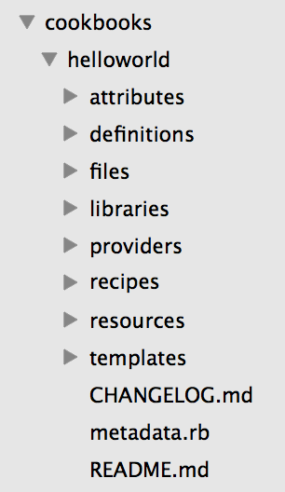
Structures de fichiers de Chef
{
"monit": {
"version": "5.5.1",
"address": "monit.vm",
"port": "4001",
"allow": [ "admin:admin" ],
"logfile": "/etc/monit/monit.log",
"monitrc_file": "/etc/monitrc"
},
},
"run_list": [ "role[bare]", "recipe[monit]” ]
}
DNA
Ressources
Notes:
Une autre façon de visualiser Chef est de la structure des fichiers d'un livre de recettes.
Ici, nous voyons que les recettes peuvent comporter des attributs, des définitions, des fichiers, des modèles, des recettes, etc.
Comme le temps le permet, nous allons prendre plusieurs examples.
Images:
https://github.com/json-schema

Slide 16
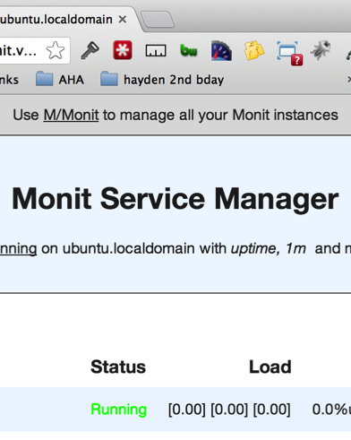
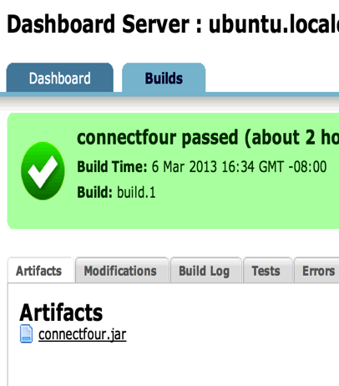
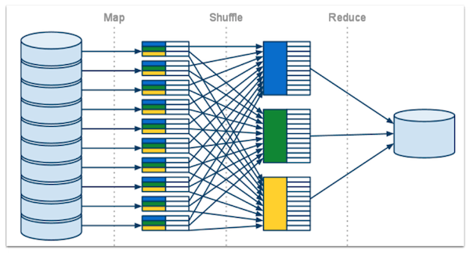
Exemples avec Chef
Bootstrap
Monit
CruiseControl
Map Reduce
Notes:
D’abord, bootstrapping CHEF. Chef est un logiciel complex. Bootstrap est un project qui nous permet d’installer Chef dans notre serveur. Cette configuration de bootstrap est utiliser avec chef-solo et on n’a pas besoin d’un serveur specifique a Chef.
En suite, nous pourrions installer un service de surveillance Monit, ou un build-serveur.
En fin, et l'exemple qu'on va discuter le plus et un exemples de MapReduce.

Slide 17
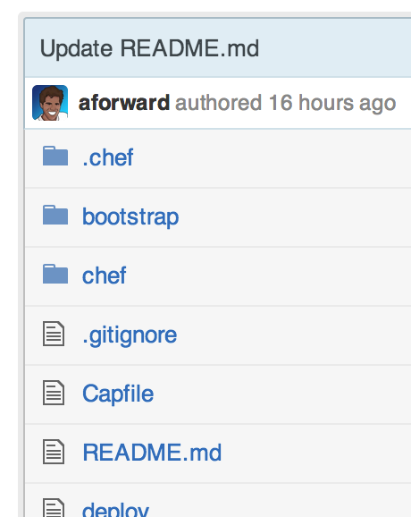

Examples: Bootstrapping Chef
chef-bootstrap.git
./deploy bare 192.1.1.1
https://github.com/aforward/chef-bootstrap

Slide 18
Chef Examples - execute
dirname = "monit-#{node[:monit][:version]}"
filename = "#{dirname}-linux-x64.tar.gz"
cookbook_file "/tmp/#{filename}" do
source filename
owner 'root'
group 'root'
mode '0644'
end
execute "tar zxfv #{filename}" do
cwd "/tmp”
not_if { File.exists?("/tmp/#{dirname}") }
end
execute "cp #{dirname}/bin/monit #{node[:monit][:bin_file]}" do
cwd "/tmp"
user 'root'
group 'root'
only_if { `monit -V | grep #{node[:monit][:version]}`.empty? }
end

Slide 19
Chef Examples - upstart
template "/etc/init/monit.conf" do
owner "root"
group "root"
mode 0700
source 'monit.conf.erb'
end
service "monit" do
provider Chef::Provider::Service::Upstart
supports :status => true, :restart => true, :reload => true
action [ :enable ]
end

Slide 20
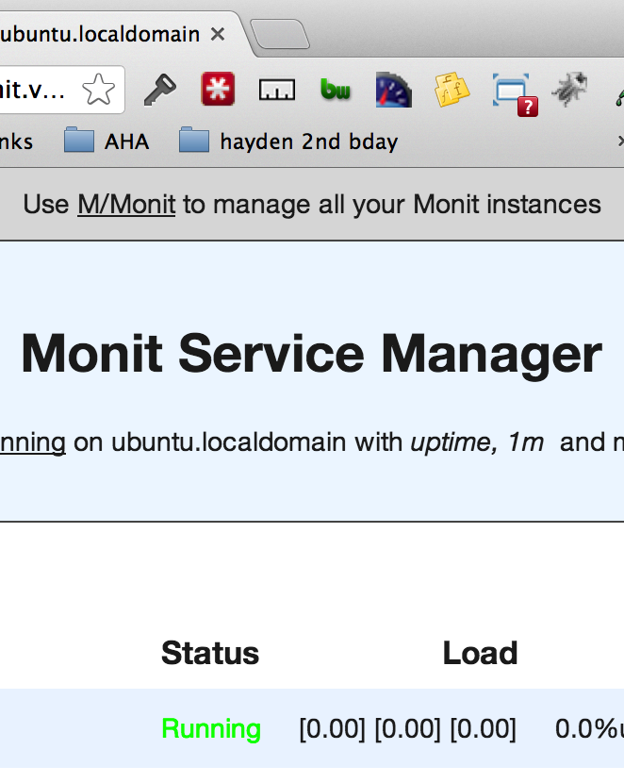
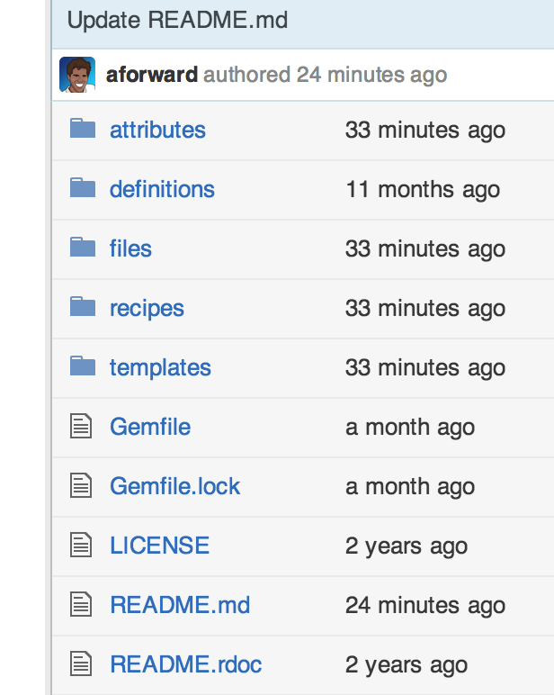
Examples: Monit
https://github.com/aforward/chef-monit
Notes:
Il y a un livres de menu à source ouvert pour cette recettes, chef-monit.
https://github.com/aforward/chef-monit
Je vais vous presenter certain examples en fonction du temps qui m’est alloué

Slide 21
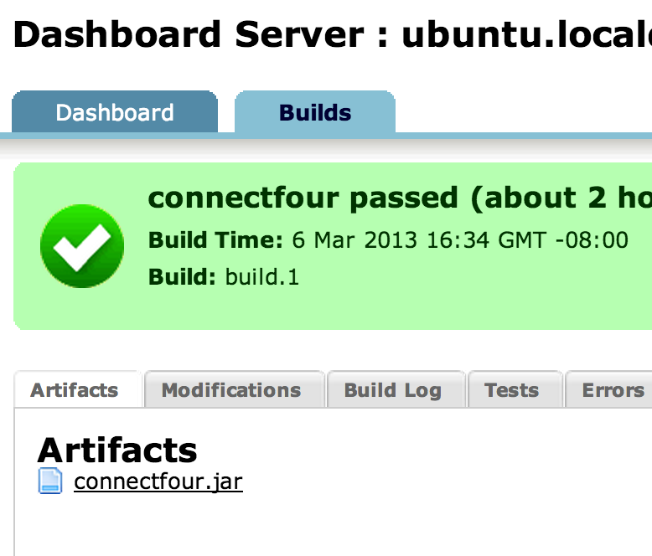
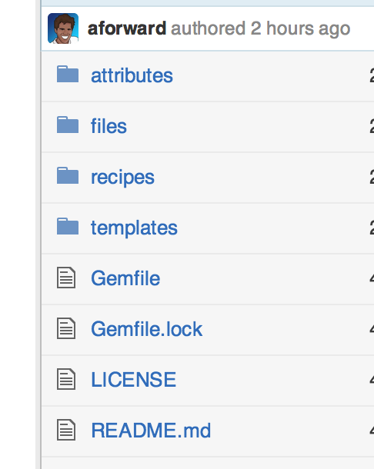
Examples: Build Server
https://github.com/aforward/chef-cruisecontrol

Slide 22
MapReduce
GFS (Google File System) and MapReduce in 2004
HFS and Hadoop open sourced under Apache
  Parallel processing on hundreds of nodes
BigTable in 2006, and Hbase was born
  Store data in massive tables (billion rows / million columns)
  Retrieve key/value pairs in real-time
Google later released
  Sawzall (query language) in 2005
  Pig & Hive (batch queries) in 2008
  Spanner (online queries like joins / transactions) in 2012
Notes:
http://classpattern.com/what-is-hadoop.html

Slide 23
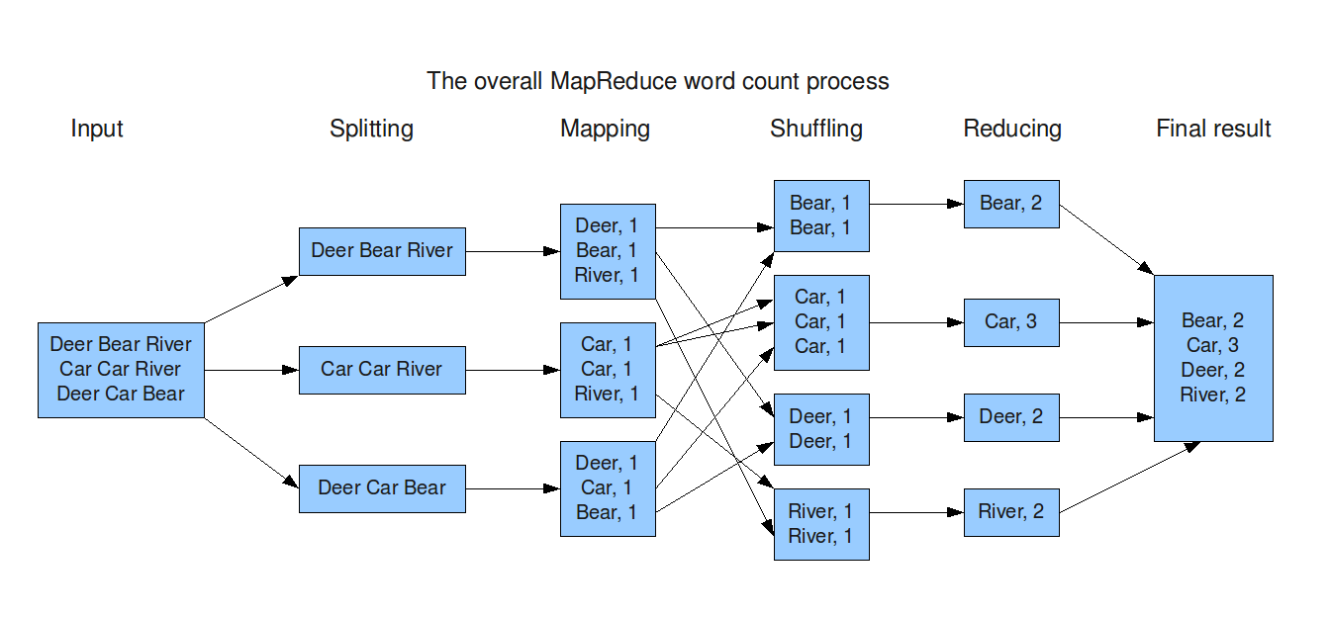
Map, Shuffle, Reduce
Both Map and Reduce are stateless – so can be parallelized with ease (the MapReduce algorithms manage the distribution of the processing parts and the consolidation of the results)
Notes:
http://blog.jteam.nl/wp-content/uploads/2009/08/MapReduceWordCountOverview1-300x139.png

Slide 24
Example: Top Collaborators
Analyze author collaborations, e.g.
For simplification, we will refer to the authors as
  A : Andrew Forward
  O : Omar Badreddin
  T : Timothy C. Lethbridge
  G : Gunther Mussbacher
  J : Janice Singer
Omar Badreddin, Andrew Forward: Model Oriented Programming: An Empirical Study of Comprehension. CASCON 2012
Lethbridge, T., Mussbacher G., and Badreddin, O, (2011) "Teaching UML Using Umple: Applying Model-Oriented Programming in the Classroom", CSEE&T 2011, pp. 421-428.
Lethbridge, T.C., Singer, J and Forward, A., (2003) "How software engineers use documentation: the state of the practice", IEEE Software special issue: The State of the Practice of Software Engineering, Nov/Dec 2003, pp 35-39.
Badreddin, O and Lethbridge, T. (2012) 'Combining Experiments and Grounded Theory to Evaluate a Research Prototype: Lessons from the Umple Model-Oriented Programmin

Slide 25
Group Authors (Map)
First, map the list of authors to each other
Which is grouped / shuffled as
O: (O A) A: (O A) | T: (T G O) G: (T G O) O: (T G O) | T: (T J A) J: (T J A) A: (T J A) | O: (O T) T: (O T)
O: (O A) (T G O) (O T)
A: (O A) (T J A)
T: (T G O) (T J A) (O T)
G: (T G O)
J: (T J A)

Slide 26
Count Collaborations (Reduce)
Identify all collaborations (union the lists)
Or, count the collaborations between authors
O : (O A G T)
A : (A O T J)
T : (O A T G J)
G : (T G O)
J : (T J A)
O : (O 3) (A 1) (T 2) (G 1)
A : (O 1) (A 2) (T 1) (J 1)
T : (T 3) (G 1) (A 1) (O 2) (J 1)
G : (T 1) (G 1) (O 1)
J : (T 1) (J 1) (A 1)

Slide 27
Common Collaborators (Chain)
What if we wanted to know collaborators in commun?
Map the reduction for more results
(O O): (O A G T) (A O): (O A G T) (G O): (O A G T) (O T): (O A G T) | (G T): (T G O) (G G): (T G O) (O G): (T G O)
(A A): (A O T J) (A O): (A O T J) (A T): (A O T J) (A J): (A O T J) | (J T): (T J A) (J J): (T J A) (A J): (T J A)
(O T): (O A T G J) (A T): (O A T G J) (T T): (O A T G J) (G T): (O A T G J) (J T): (O A T G J)

Slide 28
Common Collaborators (con’t)
Join collaboration pairs (shuffle)
(O O): (O A G T) | (A A): (A O T J)
(A O): (O A G T) (A O T J) | (A T): (A O T J) (O A T J)
(O T): (O A G T) (O A T J) | (G T): (T G O) (O A T J)
(J T): (T J A) (O A T J) | (G G): (T G O)
(A J): (T J A) (A O T J) | (G O): (T G O)
(J J): (T J A) | (T T): (O A T G J)

Slide 29
Common Collaborators (reduce)
Reduce by taking the union of the lists, and then removing the collaborators
So, if A visits T’s research profile, he would see that they have both collaborated with O and J
(O O): (A T) | (A A) : (O T J)
(A O): (T) | (A T) : (O J)
(O T): (A) | (G T) : (O)
(J T): (A) | (G G) : (T O)
(A J) : (T) | (O G) : (T)
(J J) : (T A) | (T T) : (O A G J)

Slide 30
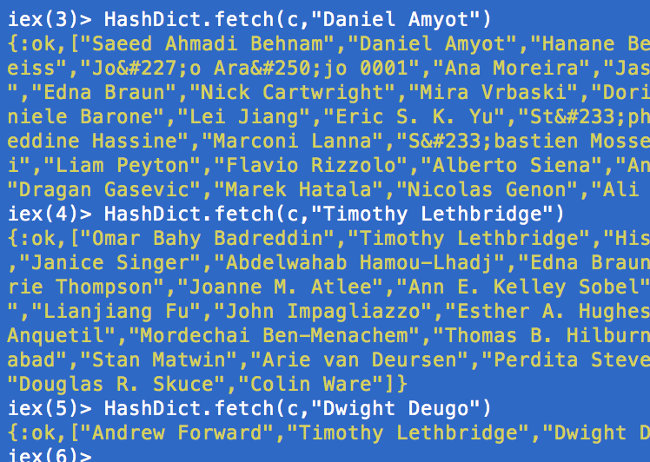
Chef + MapReduce
Manage the installation of your hadoop / HFS deployment
Configure Single-Node servers for algorithm testing, but Multi-Node for production
Enable dynamic / elastic provisioning

Slide 31
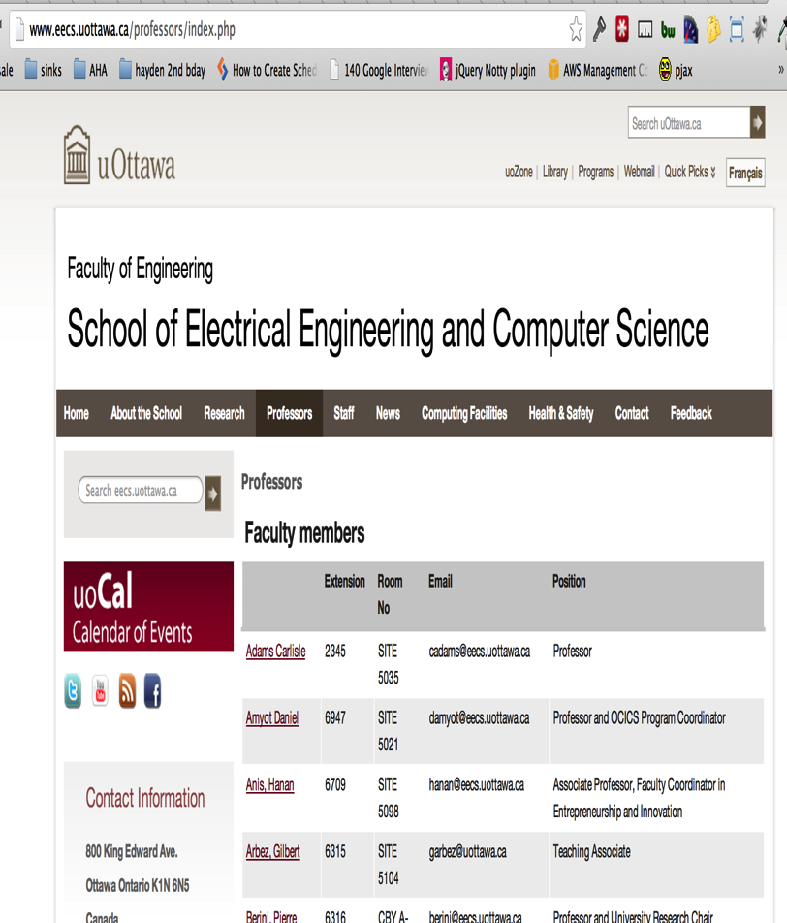
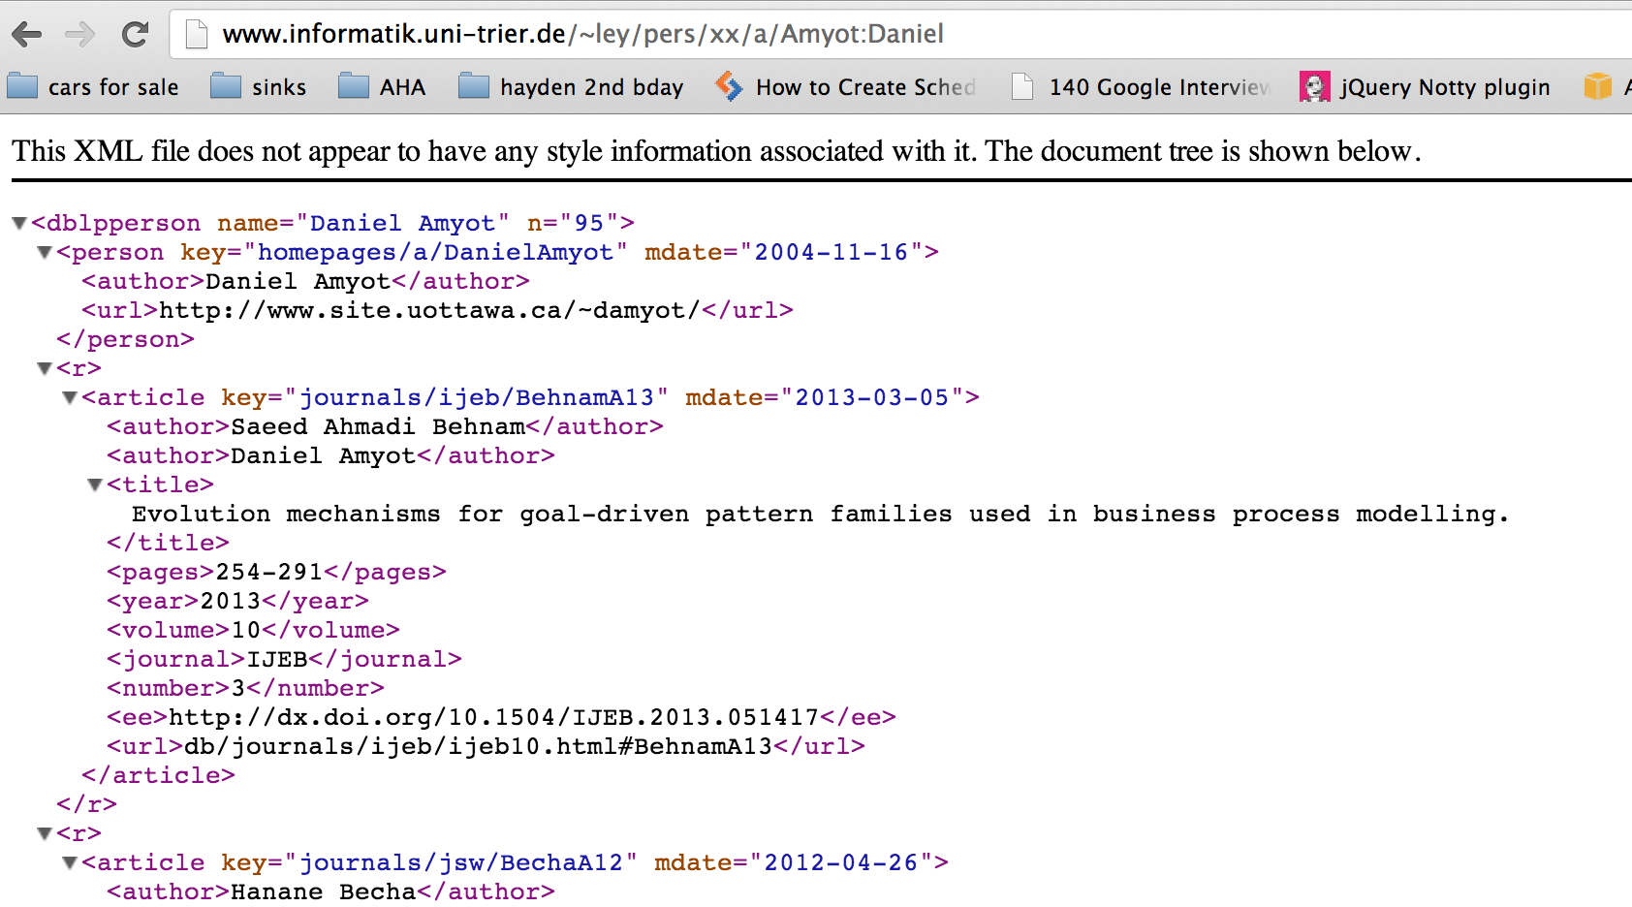
MapReduce in Elixir
https://github.com/aforward/chef-elixir-mapreduce
https://github.com/aforward/chef-elixir
https://github.com/aforward/collabs
http://elixir-lang.org/
Notes:
http://www.eecs.uottawa.ca/professors
http://www.informatik.uni-trier.de/~ley/pers/hd/l/Lethbridge:Timothy.html

Slide 32
Elixir MapReduce
defmodule JointAuthors do
def map(list), do: map(list,list,HashDict.new [])
def map([],_,hash), do: hash
def map([head|tail],list,hash) do
map(tail,list,HashDict.put(hash,head,list))
end
def reduce(list), do: reduce(list,[])
def reduce([],reduced), do: Enum.uniq(reduced)
def reduce([head|tail],reduced) do
reduce(tail,reduced ++ head)
end
end
https://github.com/aforward/chef-elixir-mapreduce
https://github.com/aforward/collabs
Notes:
c = Collabs.CLI.run(["-o"])
Dict.fetch(c,"Timothy Lethbridge")
Dict.keys(c)

Slide 33
Sample Collaborations
iex(31)> Dict.fetch(output,"Daniel Amyot")
{:ok,["Saeed Ahmadi Behnam","Daniel Amyot","Hanane Becha","Alireza Pourshahid","Azalia Shamsaei","Gunter Mussbacher","Michael Weiss","Jo&#227;o Ara&#250;jo 0001","Ana Moreira","Jason Kealey","Etienne Tremblay","Andrew Miga","Mohammad Alhaj","Rasha Tawhid","Edna Braun","Nick Cartwright","Mira Vrbaski","Dorina C. Petriu","Jennifer Horkoff","Alexander Borgida","John Mylopoulos","Daniele Barone","Lei Jiang","Eric S. K. Yu","St&#233;phane Leblanc","J&#246;rg Kienzle","Mario Saucier","Gregory Richards","Jameleddine Hassine","Marconi Lanna","S&#233;bastien Mosser","Mireille Blay-Fornarino","Patrick Heymans","Hao Luo","Sepideh Ghanavati","Liam Peyton","Flavio Rizzolo","Alberto Siena","Anna Perini","Angelo Susi","Jon Whittle","Marko Boskovic","Ebrahim Bagheri","Dragan Gasevic","Marek Hatala","Nicolas Genon","Ali Echihabi","Yong He","Pengfei Chen","Alan J. Forster",...]}

Slide 34
Les possibilités de recherche
Research avenues
Notes:
Je vous ai parlé de la conception futuriste des nuages en informatique et de l’infrastructure comme code en utilisant Chef. C'est un projet de grande ampleur que je compte développer au sein du départment.
À mon avis, les avenues de recherche comprennent:
La research avec la programation de l’infrastructure. On peut étudier, expérimenter, et d'améliorer la façon dont nous gérons les services de cloud computing. Cela comprend des activités de recherche tels que la construction d'une taxonomie pour les catégories les logicels de DevOps, l'analyse et l'expérimentation de logiciels disponibles ainsi que la recherche à coorelations entre le développement d'applications et le développement de l'infrastructure.
En plus, la voit concernant la research dans les nuages en generale où on utilise un logicelle comme Chef pour faciliter la configuration de notre nuages. Cela nous laisse libre de se concentrer sur nos problèmes au Big Data. Par exemple, fournir de meilleurs outils pour l'examen de la littérature en analysant les auteurs et des références dedans les publications.

Slide 35
Questions?
Dr. Andrew Forward
aforward@gmail.com / @a4word
Le 19 juin, 2013
Notes:
Je suis a vous pour repondres a vos questions
Je vous remercie mesdame et mousiers pour votre attention.
Why work at university?
J’aime la recherche, et j’aime transmettre mon savoir, et pour travailler en collaboration avec l’industrie privés.
J’aime faire de la recherche en informatiques et en fin j’aime travailler en collaboration avec le secteur industriel dans le caudre de recherche et development.
J’aime travailler à l’universite parce que j’aime trav

Slide 36
Resources
Presentation Code
  https://github.com/aforward/chef-bootstrap
  https://github.com/aforward/chef-monit
  https://github.com/aforward/chef-runas
Cloud Definitions
  http://csrc.nist.gov/publications/nistpubs/800-145/SP800-145.pdf
DevOps
  http://itrevolution.com/the-history-of-devops/
  http://www.slideshare.net/KrisBuytaert/7-tools-for-your-devops-stack
  http://itrevolution.com/the-history-of-devops/
  http://www.devopsdays.org/images/devopsdays-banner.png
  http://agile2008.agilealliance.org/images/headerLogo.png
Chef
  http://www.opscode.com/chef/
  http://community.opscode.com/cookbooks
  http://docs.opscode.com/ohai.html
Books
  Test-Driven Infrastructure with Chef, Stephen Nelson-Smith, 2011

Slide 37
More References
MapReduce
  https://developers.google.com/appengine/docs/python/dataprocessing/
  http://classpattern.com/what-is-hadoop.html
  http://stevekrenzel.com/finding-friends-with-mapreduce
  http://hadoop.apache.org/docs/stable/mapred_tutorial.html
  http://hadoop.apache.org/docs/stable/single_node_setup.html
  http://hadoop.apache.org/releases.html
  https://github.com/derekchiang/Elixir-MapReduce
  http://xiaochongzhang.me/blog/?p=338
  http://www.cs.berkeley.edu/~ballard/cs267.sp11/hw0/results/htmls/Muzaffar.html

Slide 38
Image References
http://www.clker.com/
http://www.cablefax.com/tech/deployment/casestudies/21910.html
http://techli.com/collabnet-UC4-software
http://i.s-microsoft.com/global/ImageStore/PublishingImages/logos/hp/logo-lg-2x.png
http://www.apple.com/favicon.ico
https://developers.google.com/appengine/docs/python/images/mapreduce_mapshuffle.png
http://www.cs.berkeley.edu/~ballard/cs267.sp11/hw0/results/htmls/images/mapreduce.png
http://blog.jteam.nl/wp-content/uploads/2009/08/MapReduceWordCountOverview1-300x139.png

Slide 39
Related Work
Roberto Di Cosmo, Stefano Zacchiroli, and Gianluigi Zavattaro discuss a formal component model for managing infrastruture in the cloud. [1]
J. Weinman quantifies the benefits of cloud computing and defines a mechanism to aximatically define and analyze cloud benefits called Cloudonomics [2].
Gunawi [3] introduced Failure Scenario's as a server (FSaaS), probably most known in "Chaos Monkey" [4] a product open sourced by Netflix. Faraz Faghri [5] developeed FSaaS for Hadoop Clusters.
Notes:
[1] In particular to deal with elastic infrastructure where you must manage the upgrading of multiple servers, called Aeolus. Di Cosmo formalize through state machines the core scenarios for infrastruture management including: Package installation; Services, Redundancy / Capacity Planning / Conflicts; and creating and destorying resources.

Slide 40
Related Work (cont)
[1] Towards behavior driven operations (BDOps)
Gohil, Komal ; Alapati, Nagalakshmi ; Joglekar, Sunil
Advances in Recent Technologies in Communication and Computing (ARTCom 2011), 3rd International Conference on
Digital Object Identifier: 10.1049/ic.2011.0095
Publication Year: 2011 , Page(s): 262 - 264
[2] J. Weinman. Cloudonomics: A rigorous approach to cloud benefit quantification. The Journal of Software
Technology, 14:10–18, October 2011.
[3] H. S. Gunawi, T. Do, J. M. Hellerstein, I. Stoica,
D. Borthakur, and J. Robbins. Failure as a Service (FaaS): A cloud service for large-scale, online failure drills. Technical Report UCB/EECS-2011-87, EECS Department, University of California, Berkeley, Jul 2011.
[4] ChaosMonkey. http://techblog.netflix.com/2010/12/5-lessons- weve-learned-using-aws.html.
[5] Failure Scenario as a Service (FSaaS) for Hadoop Clusters
[6] X. Zhang, S. Dwarkadas, G. Folkmanis, and K. Shen.
Processor hardware counter statistics as a first-class system resource. In Proceedings of the 11th USENIX workshop on Hot topics in operating systems, HOTOS’07, pages 14:1–14:6, Berkeley, CA, USA, 2007. USENIX Association.
[7] M. Isard, V. Prabhakaran, J. Currey, U. Wieder,
K. Talwar, and A. Goldberg. Quincy: fair scheduling for distributed computing clusters. In Proceedings of the ACM SIGOPS 22nd symposium on Operating systems principles, SOSP ’09, pages 261–276, New York, NY, USA, 2009. ACM.
[8] Devops: A software revolution in the making? Cutter IT Journal, 24(8), 2011. Special issue.
[9] S. McIntosh, B. Adams, Y. Kamei, T. Nguyen, and A. E. Hassan, “An
empirical study of build maintenance effort,” in Proc. of Intl. Conf. on
Software Engineering (ICSE), 2011, pp. 141–150.
[10] J. A. Whittaker, J. Arbon, and J. Carollo, How Google Tests Software.
Addison-Wesley Professional, April 2012.
[11] R. DeLine, “Avoiding packaging mismatch with ﬂexible packaging,” in
Proc. of Intl. Conf. on Software Engineering (ICSE), 1999, pp. 97–106.
[12] A. van der Hoek and A. L. Wolf, “Software release management for
component-based software,” Softw. Pract. Exper., vol. 33, pp. 77–98,
January 2003.
[13] J. Humble and D. Farley, Continuous Delivery, 1st ed. Addison Wesley,
August 2010.
[14] T. Fitz, “Continuous deployment at IMVU: Doing the impossible ﬁfty
times a day,” http://goo.gl/qPT6, February 2009.
[15] S. Shankland, “Google ethos speeds up Chrome release cycle,”
http://goo.gl/vNvlr, July 2010.
[16] F. Khomh, T. Dhaliwal, Y. Zou, and B. Adams, “Do faster releases
improve software quality? an empirical case study of mozilla ﬁrefox,”
in Proc. of the Working Conf. on Mining Software Repositories (MSR),
2012.
[17] M. Armbrust et al. Above the clouds: A berkeley view
of cloud computing. In Tech. Rep.
UCB/EECS-2009-28, EECS Department, University of
California, Berkeley, 2009.
[18] Don't Install Software by Hand
Spinellis, D.
Software, IEEE
Volume: 29 , Issue: 4
Digital Object Identifier: 10.1109/MS.2012.85
Publication Year: 2012 , Page(s): 86 - 87
[19] Fast Development Platforms and Methods for Cloud Applications
Hosono, S. ; Jiafu He ; Xuemei Liu ; Lin Li ; He Huang ; Yoshino, S.
Services Computing Conference (APSCC), 2011 IEEE Asia-Pacific
Digital Object Identifier: 10.1109/APSCC.2011.75
Publication Year: 2011 , Page(s): 94 - 101
[20] Building IaaS Clouds and the art of virtual machine management
Montero, R.S.
High Performance Computing and Simulation (HPCS), 2012 International Conference on
Digital Object Identifier: 10.1109/HPCSim.2012.6266975
Publication Year: 2012 , Page(s): 573

Slide 41
More Chef Details

Slide 42
Les bases Chef
On peut…
Installer des systèmes d'exploitation
Installez les logiciels
Démarrer / Arrêter les services
Configurer plusieurs fois (idempotentes)
En utilisant…
Ohai
Chef-client
Chef-server
Chef-solo
Knife
Shef
http://www.opscode.com/chef/
Notes:
Chef comprend 4 outils.
D’abord Ohai, c’est un system qui nous permet to connettre toutes la composition du system: le logicial, versionne, etc.
Ensuite, le client qui install et configure un system et le serveur qui coordonne les activitées de tous les serveurs, et chef-solo qui permet de jouer le role d’un system de distribution
Puis, Knife qui geer toutes les commandes d’installation de chef
Et enfin, Shef avec un S et non pas un C, est un programme utilisé pour corriger les fautes qui surgissent
Revenant a Chef avec un grande C
Ohai
System profiler / asset collector
Chef-client
Chef-server
Knife
Package management, installer
Shef
Interactive debugger

Slide 43
Knife Can…
Create cookbook templates
Download global cookbooks
Upload cookbooks (chef-server only)
Edit nodes, environments, and roles (chef-server only)

Slide 44
Ohai Can…
Attribute | Description
node['platform'] | The platform on which a node is running.
node['platform_version'] | The version of the platform.
node['ipaddress'] | The IP address for a node. If the node has a default route, this is the IPV4 address for the interface.
node['macaddress'] | The MAC address for a node.
node['fqdn'] | The fully qualified domain name for a node.
node['hostname'] | The host name for the node.
node['domain'] | The domain for the node.
node['recipes'] | A list of recipes associated with a node (and part of that node’s run-list).
node['roles'] | A list of roles associated with a node (and part of that node’s run-list).
node['ohai_time'] | The time at which Ohai was last run.

Slide 45
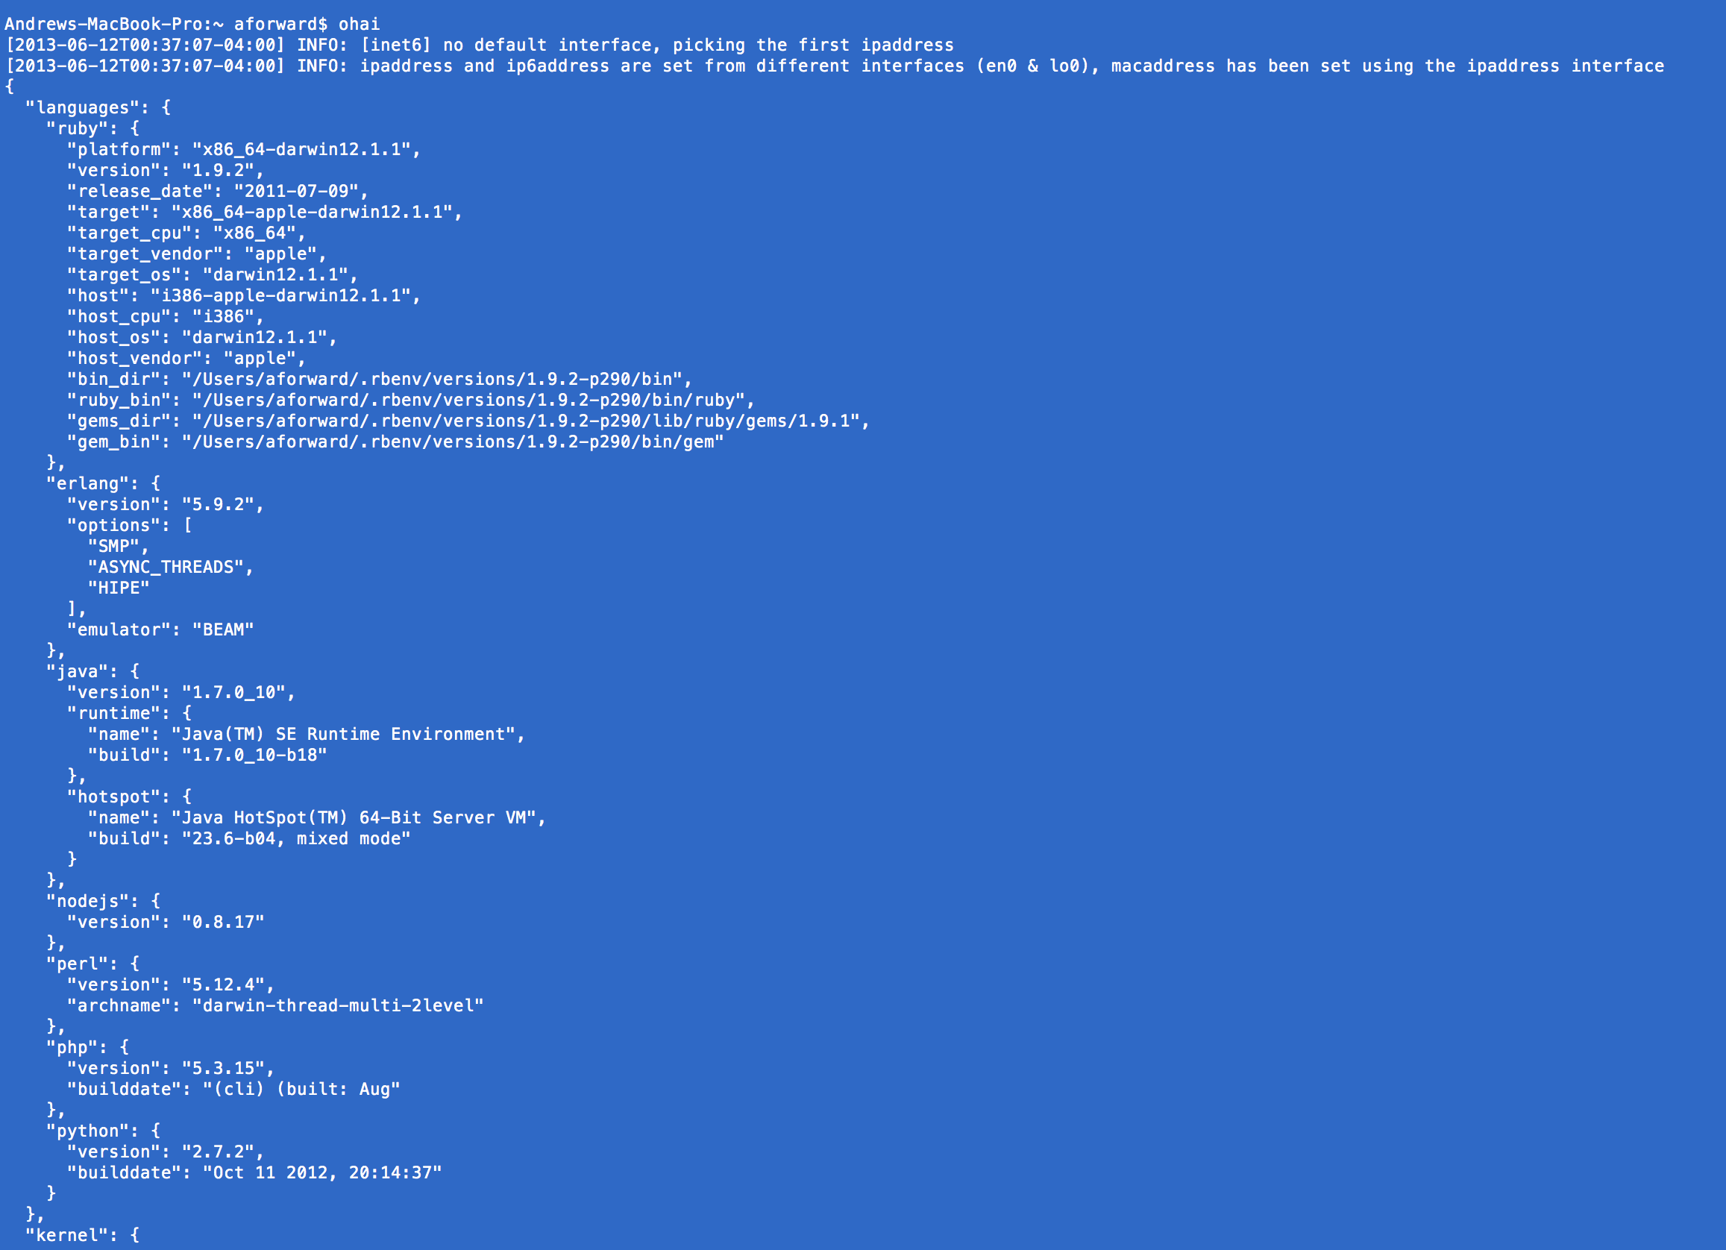
$ ohai
Notes:
Try it on the command line

Slide 46
Common Chef Resources
Package (e.g. yum, apt-get)
File
Directory
Template (using ERB)
Service (e.g. Upstart)
Execute (i.e. tar –zxfv …)
Cron
Git
Group
Mount
User

Slide 47
Example Chef Roles
Load Balancer
Database Master / Slave
File / Media Server
Web Server
Build Server
Application Specific Server

Slide 48
Example Chef Environments
Development
Staging
User Acceptance
Production

Slide 49
Chef Examples - execute
dirname = "monit-#{node[:monit][:version]}"
filename = "#{dirname}-linux-x64.tar.gz"
cookbook_file "/tmp/#{filename}" do
source filename
owner 'root'
group 'root'
mode '0644'
end
execute "tar zxfv #{filename}" do
cwd "/tmp”
not_if { File.exists?("/tmp/#{dirname}") }
end
execute "cp #{dirname}/bin/monit #{node[:monit][:bin_file]}" do
cwd "/tmp"
user 'root'
group 'root'
only_if { `monit -V | grep #{node[:monit][:version]}`.empty? }
end

Slide 50
Chef Examples - upstart
template "/etc/init/monit.conf" do
owner "root"
group "root"
mode 0700
source 'monit.conf.erb'
end
service "monit" do
provider Chef::Provider::Service::Upstart
supports :status => true, :restart => true, :reload => true
action [ :enable ]
end

Slide 51
DevOps
CAMS
  Culture
  Automtion
  Measurement
  Sharing
(Damon Edwards & John Willis)
Deployment
  Fai, kickstart, preseed, cobbler
Configuration
  Chef, puppet, etc
Build
  Jenkins, maven, ant, cruisecontrol, hudson
Notes:
CAMS - Damon

